Slide 1



Werkvorm: Zegewagen
Motiveren van collega’s
In het kader van de implementatie van de SBAR
SB AR

Slide 2
In het kort over deze methode:
Hoe hoger de druk wordt om te presteren, des te meer we soms geneigd zijn om te focussen op wat er allemaal nog niet verwezenlijkt is en wat er nog allemaal moet gebeuren.
Met deze werkvorm spreek je af dat je de focus eerst legt op wat er al wel is gelukt, voordat wordt gesproken over wat er nog niet gelukt is.

Slide 3
Opbrengst van de werkvorm ‘Zegewagen’:
Met deze werkvorm verplicht je de groep om eerst te benoemen wat er al wel is gelukt, voordat zij met elkaar duiken op wat er nog allemaal niet is en beter kan.
Hierdoor ontstaat er een sfeer van waardering en erkenning, waardoor lastigere punten daarna makkelijker te bespreken zijn.

Slide 4
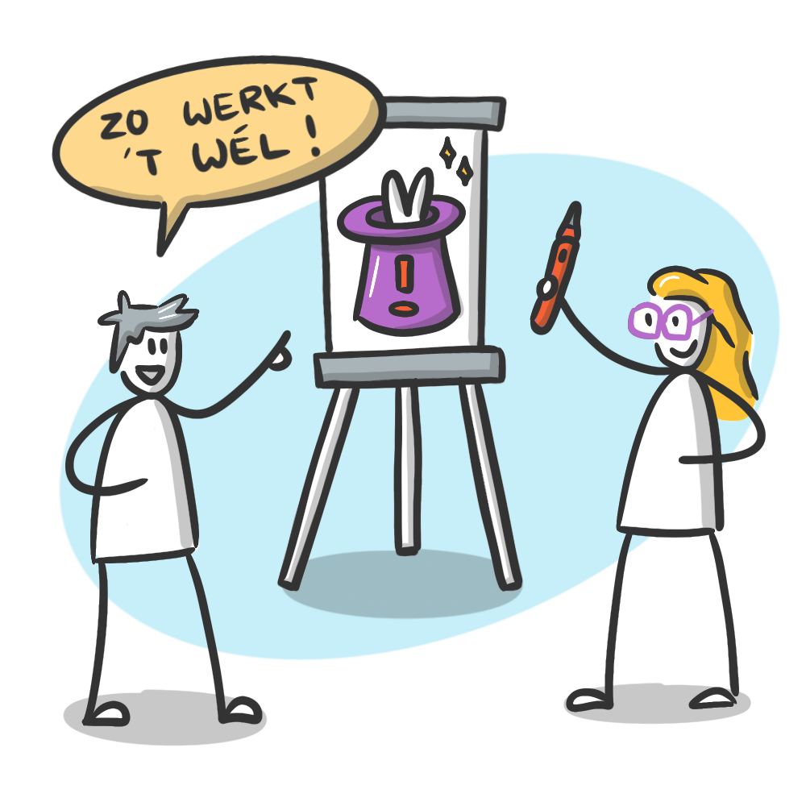
Benodigdheden
Flip-over
Stiften

Slide 5
Aanpak (stap 1)
Laat een agendapunt benoemen
Vraag de inbrenger van het agendapunt om zijn onderwerp in te leiden en een vraag te formuleren voor de rest van de groep. Schrijf de vraag op een flip-over om deze vast te houden voor een later moment in het proces.

Slide 6
Aanpak (stap 2)
Benoem wat is gelukt
Voordat de deelnemers op de vraag ingaan, vraag je hen om te benoemen wat er op dit onderwerp al is bereikt. Teken op de flip-over een wagen waarin je alle zegeningen kunt tekenen of schrijven. Haal een eerste vangst op en doe nog een tweede rondje waarin wat minder voor de hand liggende zegeningen kunnen worden ingebracht. Schrijf of teken alle zegeningen in de wagen.

Slide 7
Aanpak (stap 3)
Kijk de inbrenger aan en laat hem zijn vraag herhalen
Kijk de inbrenger aan en vraag hem zijn vraag te herhalen of bij te stellen. Het kan zijn dat hij zijn vraag wil bijstellen door de input uit stap 2.
Stap 1 t/m 3 leveren een focus op voor het gesprek. Een goed vervolg van deze stappen zijn stap 4 en 5.

Slide 8
Aanpak (stap 4)
Faciliteer een vragenronde
Het kan zijn dat er vragen zijn om de vraag van de inbrenger verder te verhelderen. Doe een vragenrondje en geef de deelnemers om de beurt de gelegenheid om de inbrenger een vraag te stellen. Stimuleer het stellen van open vragen, zodat de inbrenger nuttige informatie kan verschaffen.

Slide 9
Aanpak (stap 5)
Faciliteer een adviesronde
Als er geen vragen meer zijn, maak dan een rondje en vraag de deelnemers om allemaal een advies te formuleren voor de inbrenger. Geef de inbrenger de mogelijkheid om een vraag te stellen, maar zorg ervoor dat hij niet te veel op de adviesgever reageert (zeker niet met ‘Ja, maar …’). Laat de inbrenger alle adviezen aanhoren en daarna benoemen met welk advies hij verdergaat.

Slide 10

Voor vragen of opmerkingen over het SBAR-template verpleeghuiszorg mail naar Postbus UKON Eerstelijnsgeneeskunde: ukon.elg@radboudumc.nl
Bron:

